Slide 1
비트 슬라임
게임 기획서
2021년도
졸업작품 기획발표
Team Error-List
Professor. 정내훈
2017180003 김민규
2017180009 남주영
2017180021 어수혁

Slide 2
목차
게임소개 및 방법
작품 테마
개발환경
기술적 요소 및 중점 연구 분야
개인별 준비 현황
역할분담 및 일정

Slide 3
1. 게임 소개
육각형 발판 위에서 리듬에 맞춰서 회피하고 공격하는
협동 / 리듬 / 액션 게임

Slide 4
1. 게임 소개
슬라임 마을의 보물을 지키기 위해
낯선 사람을 물리치자!

Slide 5
1.1 게임 사양
장르
협동 리듬 액션 전투
시점
쿼터뷰
플랫폼
유니티

Slide 6
1.1.1 요약
멀티 플레이어 리듬게임
자체 제작 리소스
음악 포함

Slide 7
1.2 게임 플로우
로그인 씬
오프닝 씬
필드 씬
인 게임 씬
클라이언트 실행
서버 연결
TCP
서버
데이터베이스
싱크 조절
필드 컨텐츠
전투 컨텐츠
아이디 확인
플레이어 정보 확인
좌표, 보유 음악, 재화, 점수, 보유 스킬
클라이언트에서 싱크 조절결과 전송
해당 정보로 서버에서 이동 처리
1차 확인 -> 클라이언트
2차 확인 -> 서버
플레이어간 충돌 처리
스킬 상점
파티원 모집
mmr을 이용해 비슷한 수준의 플레이어 추천
몬스터와 전투
몬스터 공격 패링
스킬을 이용한 몬스터 공격 및 플레이어 도움
전투 후 보상, 재도전

Slide 8
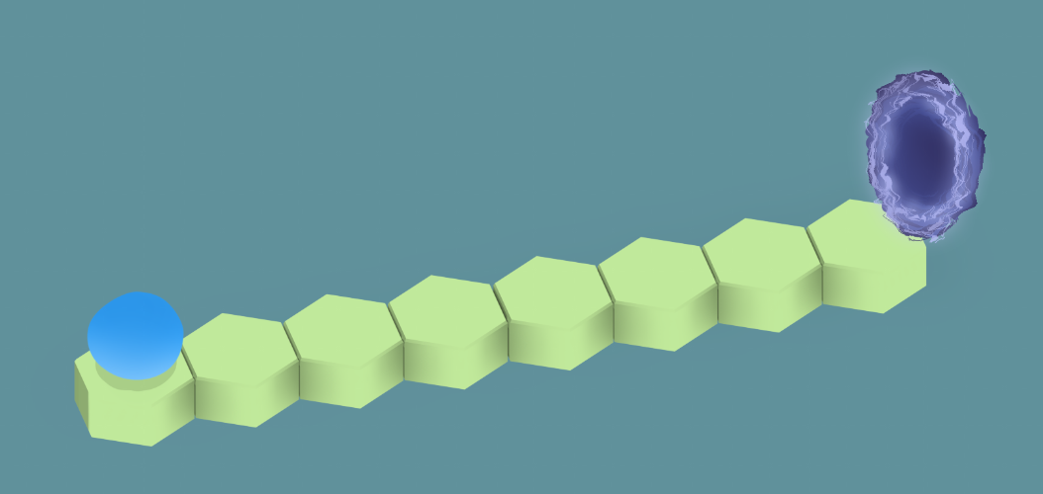
1.2.1 오프닝 씬
필드 씬으로 이동하면서 자연스럽게 싱크를 맞출 수 있게 도와줌

Slide 9
1.2.2 필드 씬 (로비 역할)
스킬 상점
파티원 모집 (파티 결성 UI)
인 게임 이동 포탈
오르골 (박물관)
맵 크기
200*200

Slide 10
1.2.3 인 게임
음악에 맞춰 적과 전투
이동, 공격 및 스킬 사용
적의 공격을 피하거나, 막고 반사 (패링)

Slide 11
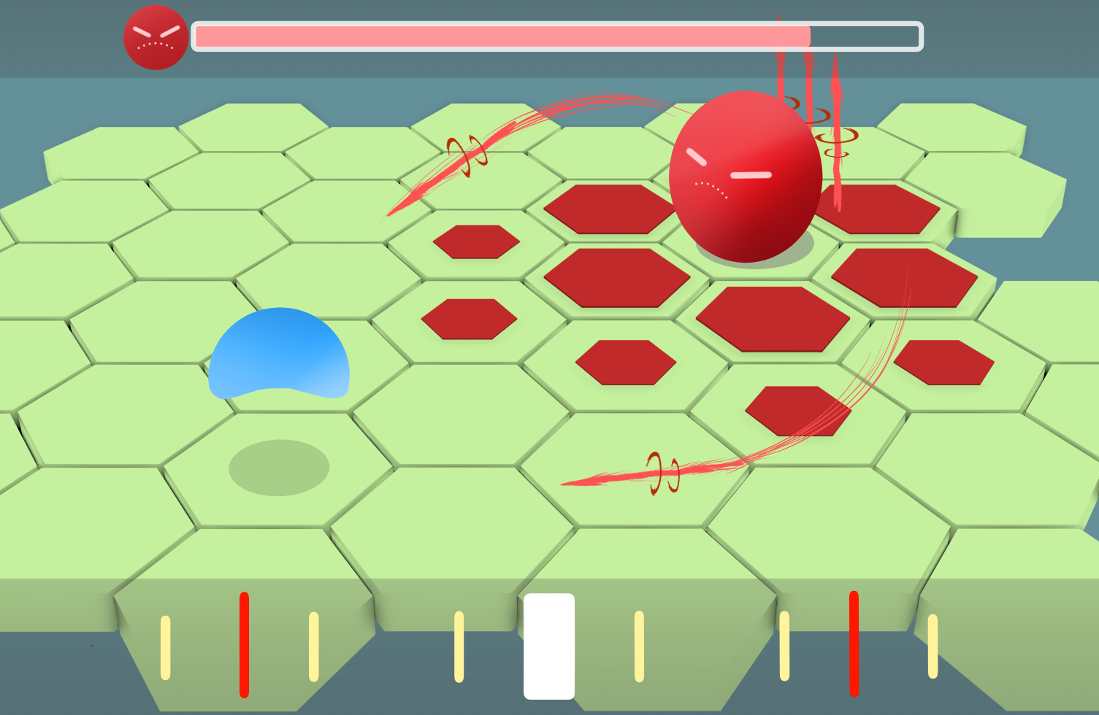
1.3 게임 이미지 설명

Slide 12
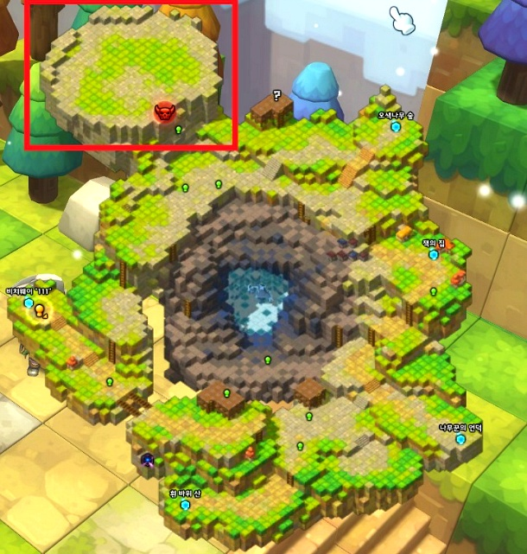
1.3 게임 이미지 설명
스킬 상점
파티원 모집 (파티 결성 UI)
인 게임 이동 포탈
오르골 (박물관)

Slide 13
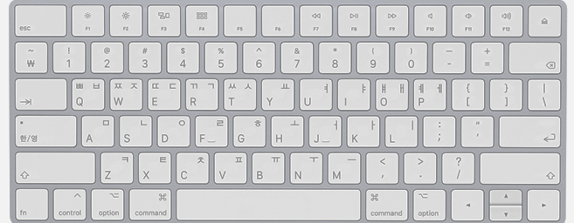



1.4 조작법
E
W
R
S
F
D
이동
스킬
패링
두 손으로 눌러야 하기 때문에

Slide 14
1.5 게임 클리어 조건
위협 요소를 피하면서 음악이 끝날 때까지 버티기
AND
적을 공격해 일정 데미지 이상 가하기

Slide 15
1.5.1 위협 요소
적의 공격
장판
일정 범위 타일에 하는 전체 공격
장판 공격 발동 시 해당하는 타일에 플레이어가 있으면 해당 플레이어 데미지
원거리
타겟팅
단일 플레이어에게 하고 패링 가능
논 타겟팅
같은 타일에 있을 경우 피격, 패링 불가능

Slide 16
1.5.2 공격 방법
적의 원거리 공격 패링
패링 리듬에 맞춰 반격 키를 누르면 공격을 반사하고 적에게 데미지
공격 스킬
원거리
약한 데미지
유도 공격
근거리
강한 데미지
범위 공격

Slide 17
1.6 스킬
스킬 상점에서 구입
종류
원거리
유도 공격
근거리
범위 공격
힐
범위 힐

Slide 18
1.7 리듬 맞추는 방법
화면 하단의 노트 표시기
이동, 스킬 판정
노트가 중앙에 위치할 때 이동 또는 스킬 키 입력
노트 박자의 ±100ms 이내면 성공
패링 판정
패링 노트가 중앙에 위치할 때 패링 키 입력
패링 박자의 일정 기준 이내면 성공
±48ms 이상이면 실패
±48ms 이내면 성공
±32ms 이내면 대성공!!
노트 종류
이동, 스킬
패링

Slide 19
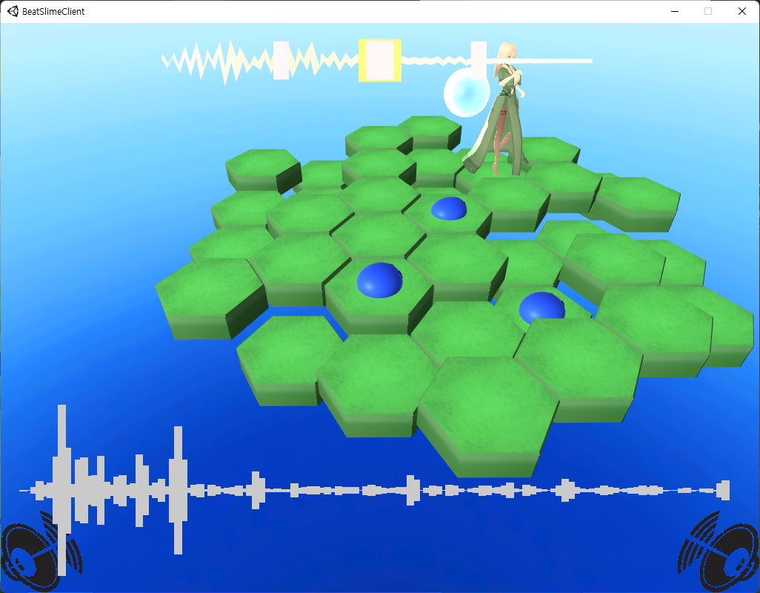
1.8.1 현황

Slide 20
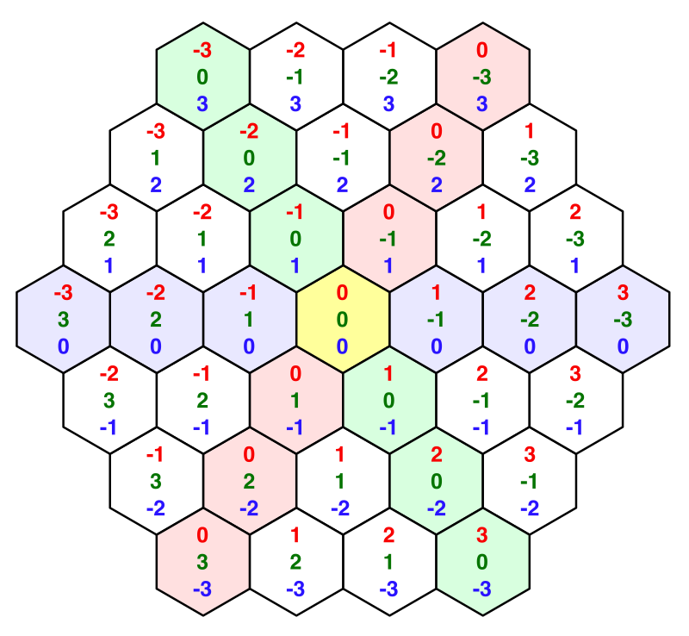
1.8.2 좌표계
Hexagonal Coordinate System
모든 셀에서 x, y, z의 합이 0
특정 셀을 기준으로 거리 비교 용이
- 두 셀의 차에 절댓값의 합을 사용하면
가장 가까이 있는 셀부터 2, 4, 6…
또는 두 셀의 차의 절댓값의 최대 크기가 거리
그러나 직관적이지 않음

Slide 21
2. 작품 테마 (차별성)
멀티 플레이어 리듬게임
육각형 좌표계
반응형 효과음
귀여운 슬라임이 주인공

Slide 22
3. 개발 환경
Unity
Visual Studio 2019
GitHub
3DsMAX 2022
Clip Studio Pro
Blender 3.0
Cinema4D 23
FL Studio 20
JUCE 6.0
FMOD 2.02

Slide 23
4. 기술적 요소 및 중점 연구분야
IOCP 서버, 동접자 5000명
C++ 자체서버 - 섹터 구분, 시야 처리, 충돌 처리
반응형 효과음
게임 상황에 맞게 변하는 효과음
2개의 레이드 보스 제작
모든 리소스 자체 제작
각각의 테마 곡, 공격 패턴, 맵 구성 등
필드 맵 에디터 제작
육각형 타일 맵

Slide 24
4.1 제작할 리소스의 종류
3D 모델 및 애니메이션
배경 그림 포함
유니티 쉐이더 그래프를 사용한 URP 쉐이더
툰 셀 쉐이더, 외곽선 쉐이더, SSS 쉐이더, 구름 쉐이더…
유니티 VFX
보스 공격 이펙트
게임 OST
튜토리얼 BGM, 필드 BGM, 인 게임 음악
게임 SFX
피격, 공격, 스킬, 패링 효과음
VST, VSTi

Slide 25
5. 개인별 준비 현황
김민규 그래픽 | 남주영 서버 | 어수혁 사운드
- 모델링 1, 2 수강 - 애니메이션 1, 2 수강 - 게임 인터페이스 설계 수강 | - C, C++프로그래밍 수강 - STL 수강 - 3D게임프로그래밍1 수강 - 3D게임프로그래밍2 수강 - 게임 서버 프로그래밍 수강 - 네트워크 게임 프로그래밍 수강 | - C, C++프로그래밍 수강 - STL 수강 - 3D게임프로그래밍1 수강 - 네트워크 게임 프로그래밍 수강 - 게임 사운드 수강

Slide 26
6. 역할분담 및 일정
김민규
남주영
어수혁
모두
항 목 | 1월 | 2월 | 3월 | 4월 | 5월 | 6월 | 7월 | 8월
모델,애니메이션 제작
VFX 제작
사운드 리소스 제작
반응형 효과음
서버 로직 제작
인게임 컨텐츠 제작
클라이언트 제작
테스트 및 버그 수정

Slide 27
감사합니다.

